Slide 1
Kemi 1
Elektrokemi

Slide 2
Redoxreaktioner

Slide 3
Redoxreaktioner
På 1700-talet började kemisterna karakterisera syre genom förbränningsreaktioner:
Vad händer när syre förbränns med magnesium?

Slide 4
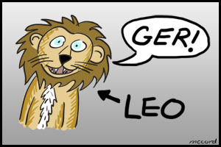
LEO goes GER
Lose Electron – Oxidation
Gain Electron – Reduction
Avgivande av elektroner – oxidation
Upptagande av elektroner – reduktion
Den som avger elektronerna oxideras och kallas en reduktionsmedel
Den som upptas elektronerna reduceras och kallas en oxidationsmedel

Slide 5
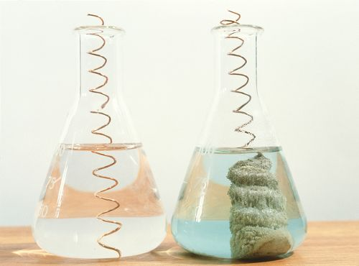
Exempel
Koppar i en silvernitrat lösning:
Notes:
Cu + AgNO3 → Ag + Cu(NO3)2
Kolla på jonerna samt åskådarjoner
Kolla på reduktionsreaktion (med elektroner)
Kolla på oxidationsreaktion (med elektroner)

Slide 6
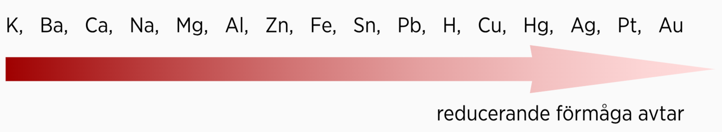
Elektrokemiska spänningsserien
Olika metaller har olika förmågor att behålla sina elektroner och därför har de olika styrka som reduktionsmedel
OBS! Ju ädlare en metall är, desto sämre reducerande förmågan har metallen
Notes:
Vad om halogener som oxidationsmedel?

Slide 7
Oxidationstal (OT)
Ett sätt att ”bokföra” elektroner i en reaktion för att hålla ordning på dem
Regler:
Ett grundämne i ren, fri form har OT lika med noll
I kemiska föreningar är syrets OT –II
Undantag: i peroxider är syrets OT –I
I kemiska föreningar är vätets OT +I
Undantag: i hydrider är vätets OT –I
Summan av OT i en molekyl är lika med noll
OT för en atomjon är lika med jonens laddning
Summan av OT i en sammansatt jon är lika med jonens laddning
Notes:
Exemplar:
Cu, H2, O2…
K2O, CaO,
H2O2
HCl, CH4, H2O
AlH3
CH4, NH3
Na+, Cl-, O2-
NH4+, NO3-

Slide 8
Namn med oxidationstal
Många metaller, framförallt övergångsmetaller, kan bilda flera joner
Ex) koppar bildar både Cu⁺ och Cu²⁺ joner
Ex) järn bildar både Fe²⁺ och Fe³⁺ joner
Man kan använda oxidationstal för att namnge och särskilja de olika jonerna:
Fe₂O₃ → järn(III)oxid
CuO → koppar(II)oxid

Slide 9
Balansera redoxreaktioner
Balansera följande reaktionen:
Cu + HNO₃ → Cu(NO₃)₂ + NO + H₂O
Notes:
Skriv formeln på tavlan

Slide 10
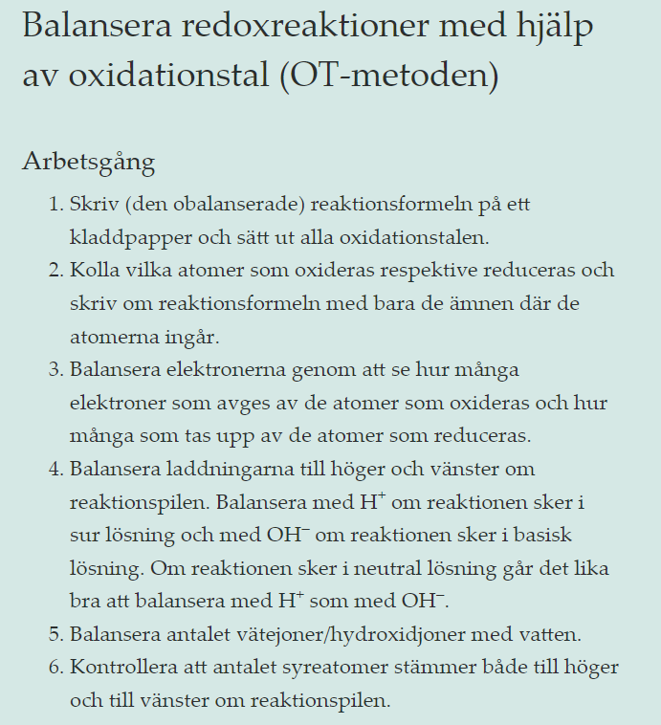

Slide 11
Exempel
Följande reaktion sker i basisk lösning:
MnO₂ + ClO₃⁻ → MnO₄ + Cl⁻

Slide 12
Övningar
s. 313 #1 – 25

Slide 13
Galvaniska celler

Slide 14
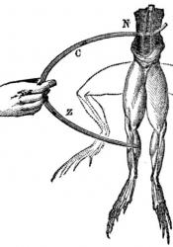
Galvaniska celler
Luigi Galvani under 1700-talet gjorde ett dissektion med en grodlår
Han råkade nudda vid grodlåret med en statiskt laddad skalpell
Ledde till två upptäckter!
Hur nervceller och nervsystemet funkar
Elektricitet – ”animal elektricitet”

Slide 15
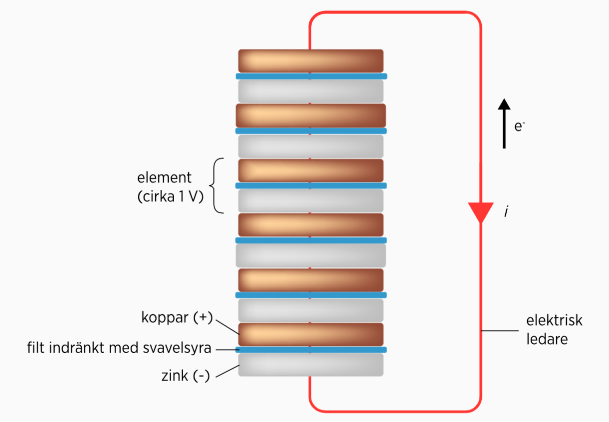
Galvaniska celler
Alessandro Volta fortsatte med Galvanis ”animal elektricitet”
Upptäckte att det var metallerna som var olika ädla som ledde till elektricitet
Grodlåret var bara en elektrolyt (ledare för elektriciteten)

Slide 16
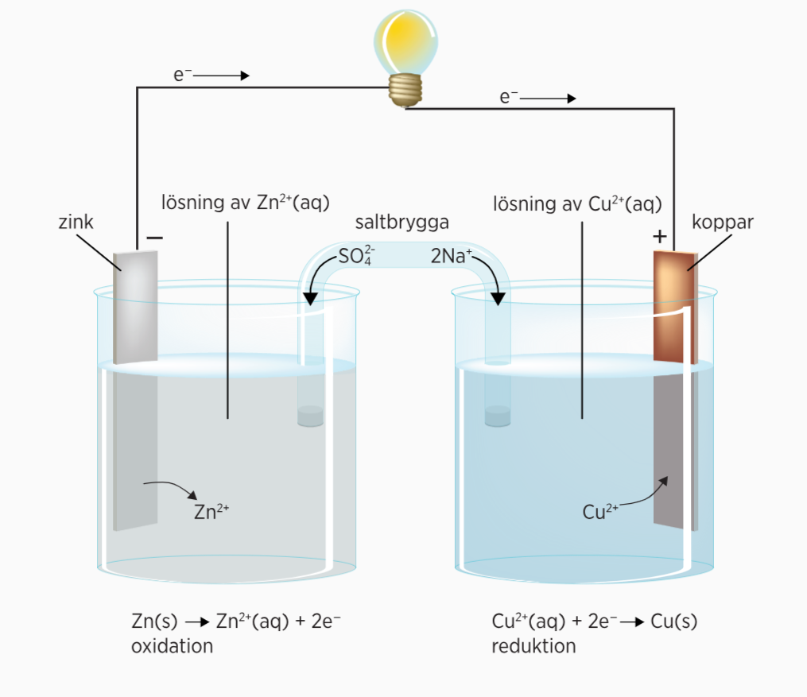
Notes:
Daniells element (brittiskt fysiker)
Zink är anod – där oxidation sker
Koppar är katod – där reduktion sker
Saltbrygga jämnar ut laddningen när Zn → Zn2+ och Cu2+ → Cu
När jonerna jämnar ut är batteriet urladdad

Slide 17
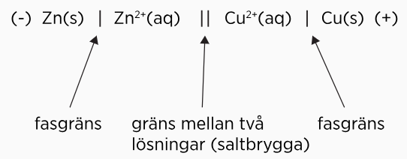
Cellschema
Anodreaktion:
Katodreaktion:
Cellreaktion:
Cellschema:

Slide 18
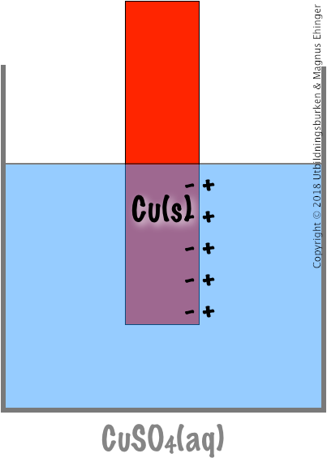

EMK (Elektromotorisk kraft)
Kopparbleck i en lösning kommer nå jämvikt
Cu_{(s)} $⇌$ Cu²⁺_{(aq)} + 2e⁻
Kopparjoner går in i lösningen medans elektroner stannar kvar på metallen
Då bildas en potentialskillnad mellan elektrod och elektrolyt
Potentialskillnad kan aldrig mätas!
Alla mätutrustning kräver en ytterligare elektrod

Slide 19
Elektrodpotential
Mäta skillnaden mellan elektroder med användning av en voltmeter
Elektrodpotential för koppar betecknas, e_{Cu2+/Cu} men förenklat är det e_{Cu}
Skillnaden i elektrodpotential kallas emk (elektromotorisk kraft) och tecknas:
E = e_{katod} – e_{anod} eller E = e_{pluspol} – e_{minuspol}
Ex) Daniells cell
E = e_{Cu} – e_{Zn} = 1.10V
Notes:
Katod är pluspol
Anod är minuspol

Slide 20
Elektrodpotential
Ju längre ifrån varandra två metaller står desto högre emk får ett galvaniskt element

Slide 21
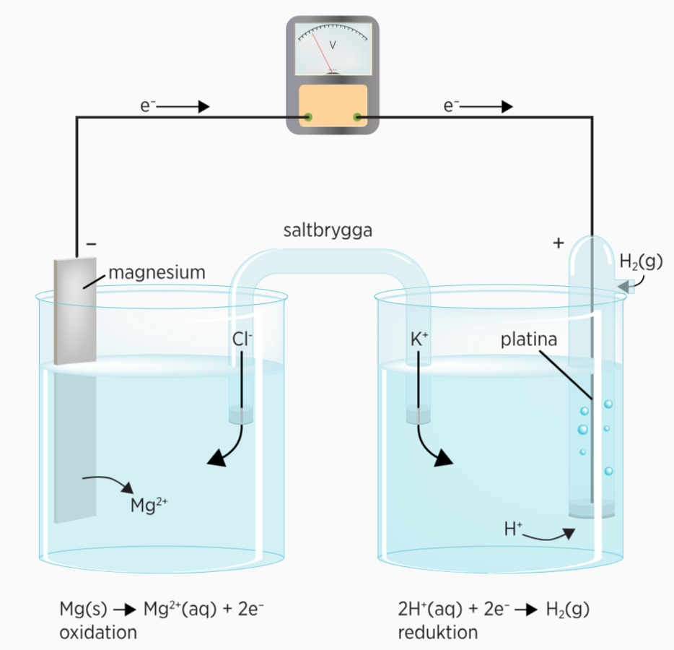
Normalpotential
Eftersom elektrodpotential kan inte mätas och kan bara jämföras med en annan elektrod använder vi vätgas som referenspunkten, nollan
Normalpotential är då den skillnaden i elektrodpotential mellan vätgaselektrod och en annan elektrod
Normalpotential betecknas, e⁰ och definieras e⁰ = e_{katod} – e_{anod} där ena av polerna måste vara vätgas
Notes:
Katod är pluspol
Anod är minuspol

Slide 22
Normalpotentialer (i stigande ordning), E⁰, för några vanliga redoxsystem vid 25 °C
E⁰/ V |  | Reaktion
–3,05 |  | Li⁺+e– ⇌ Li
–2,92 |  | K⁺+e– ⇌ K
–2,87 |  | Ca²⁺+2e– ⇌ Ca
–2,71 |  | Na⁺+e– ⇌ Na
–2,37 |  | Mg²⁺+2e– ⇌ Mg
–1,66 |  | Al³⁺+3e– ⇌ Al
–0,93 |  | SO₄^{2–}+H₂O + 2e– ⇌ SO₃^{2–}+2OH–
–0,83 |  | 2H₂O +2e– ⇌ H₂ + 2OH–
–0,76 |  | Zn²⁺+2e– ⇌ Zn
–0,44 |  | Fe²⁺+2e– ⇌ Fe
–0,40 |  | Cd²⁺+2e– ⇌ Cd
–0,23 |  | Ni²⁺+2e– ⇌ Ni
–0,15 |  | AgI+e– ⇌ Ag+I–
–0,14 |  | Sn²⁺+2e– ⇌ Sn
–0,13 |  | Pb²⁺+2e– ⇌ Pb
0 |  | 2H⁺+2e– ⇌ H₂
0,07 |  | AgBr+e– ⇌ Ag+Br–
0,22 |  | AgCl+e– ⇌ Ag+Cl–
0,27 |  | Hg₂Cl₂+2e– ⇌ 2Hg+2Cl–
0,34 |  | Cu²⁺+2e– ⇌ Cu
0,40 |  | O₂+2H₂O+4e– ⇌ 4OH–
0,52 |  | Cu⁺+e– ⇌ Cu
0,54 |  | I₂+2e– ⇌ 2I–
0,77 |  | Fe³⁺+e– ⇌ Fe²⁺
0,80 |  | Ag⁺+e– ⇌ Ag
1,07 |  | Br₂(l)+2e– ⇌ 2 Br–
1,23 |  | O₂+4H⁺+4e– ⇌ 2H₂O
1,36 |  | Cl₂(g)+2e– ⇌ 2Cl–
1,50 |  | Au³⁺+3e– ⇌ Au
2,87 |  | F₂(g)+2e– ⇌ 2F–
3,06 |  | 2H⁺+F₂(g)+2e– ⇌ 2HF(aq)
Notes:
Reaktioner visas alltid som reduktionsreaktion

Slide 23
Exempel
Hur stor elektromotorisk kraft kommer vi få från en cell som innebär en litium elektrod och en nickel elektrod?

Slide 24
Övningar
s. 313 # 26 – 33

